Slide 1
KODLAMAYA GİRİŞ VE ALGORİTMA

Slide 2
Yazılım Nedir?
Elektronik cihazlarda çeşitli görevleri gerçekleştirmek amacıyla hazırlanmış programlara yazılım adı verilir.

Slide 3
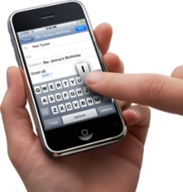
Yazılımlar…
Her yazılım bir problemi çözmek amacıyla geliştirilmiştir.

Slide 4
Problem Nedir?
Problem, çözülmesi gereken sorun ya da aşılması gereken engel anlamına gelir. Günlük hayatta sık sık problemlerle karşılaşırız.
Karşılaştığınız bir problemi çözmek için ne yaparsınız?

Slide 5
Problem Çözme Basamakları
Problemin belirlenmesi
Problemin anlaşılması
Problem ile ilgili araştırma yapılması ve bilgilerin toplanması
Probleme ait çözüm önerilerinin belirlenmesi
Çözüm önerilerinin test edilmesi
Çözümün değerlendirilmesi ve sonuca ulaşılması

Slide 6
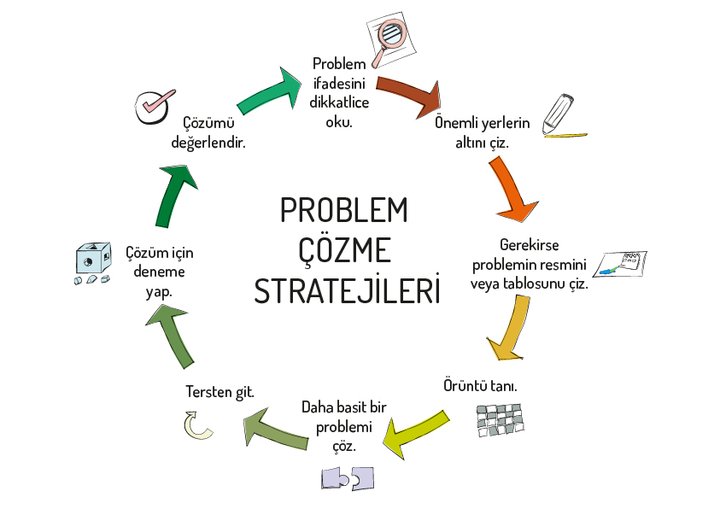
Problem Çözmede Kullanılan Yöntem ve Teknikler

Slide 9
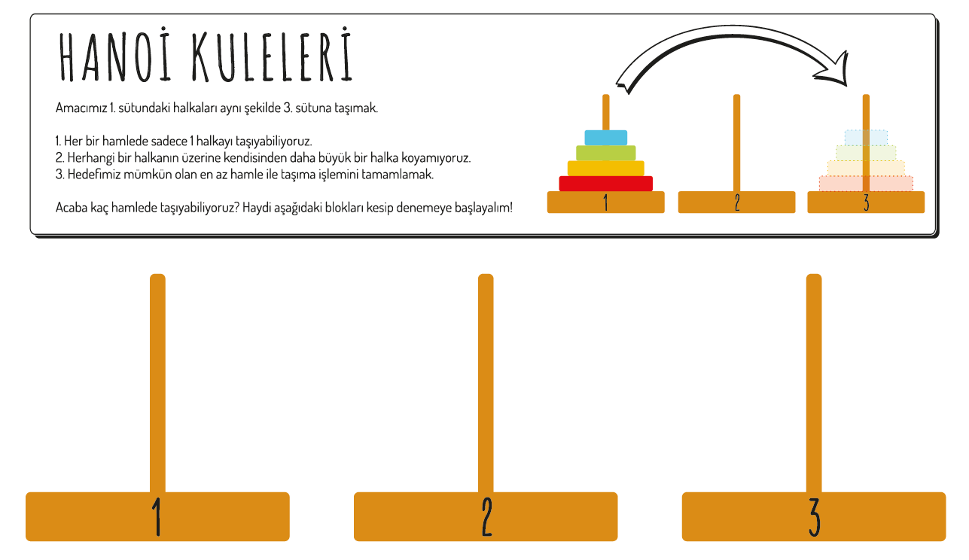
EK BİLGİ :
Hindistan’daki Benares kentinde bir tapınakta bulunan “Brahma Kulesi”, “Hanoi Kulesi”nin benzeridir. Brahma Kulesi’nde 64 altın disk vardır ve rahipler, nesillerdir bu diskleri boş iki çubuğa aktarmakla meşguldürler. Efsaneye göre keşişler 64 diski A çivisinden B çivisine taşımayı bitirdiğinde, dünyanın sonu gelecektir.
Hanoi Kulelerinde disk sayısı ile hamle sayısı arasındaki ilişkiyi açıklayacak olursak; 1, 2, 3 disk için sırası ile toplam hamle sayısı 1, 3, 7 olacaktır. Buradan anlaşıldığı gibi disk sayısı ile hamle sayısı arasında bir ilişki vardır. Mesela, 2 adet disk için 2² – 1 = 3 (hamle sayısı) tür. O hâlde, n tane disk için toplam hamle sayısı 2nin n. kuvveti – 1 olacaktır.
Bu 64 altın disk için) gerekli hamle sayısı, 2⁶⁴-1’dir. Bu ise 20 basamaklı bir sayıdır. (Yaklaşık 1.84467441 × 1019). Rahipler, gece gündüz çalışıp her saniyede bir disk aktarsalar bile; işi bitirmek bile milyarlarca yıl alacaktır.

Slide 10
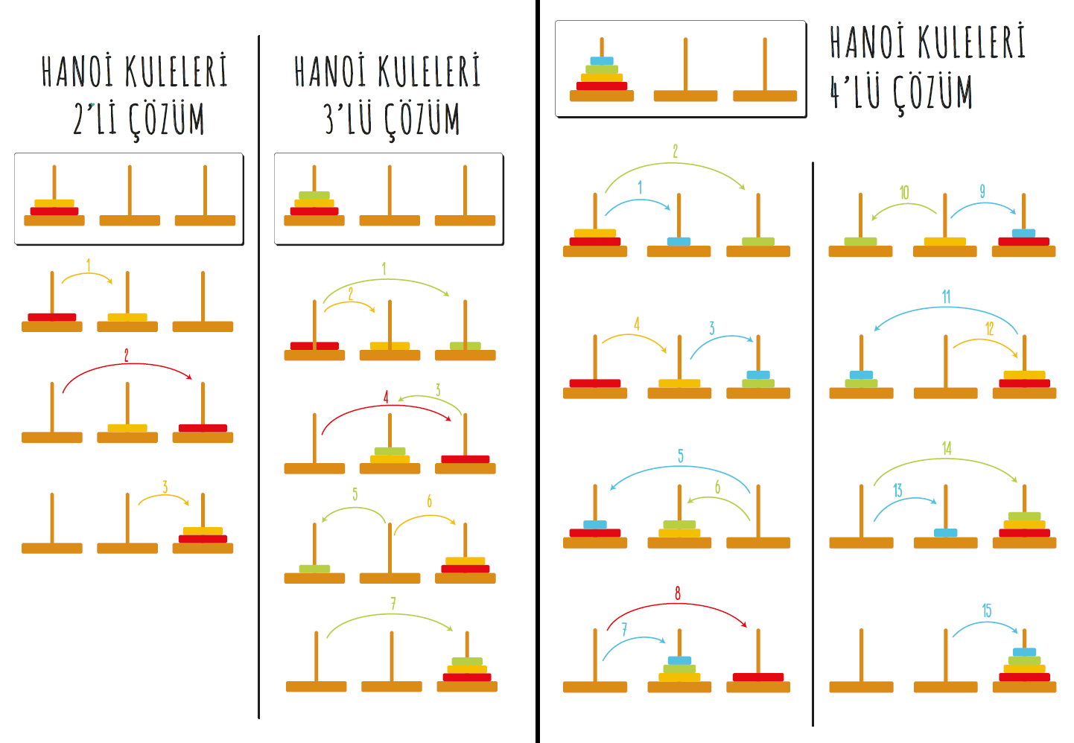

Slide 11
Problem Çözme Kavram ve Yaklaşımları
Algoritma
Bir problemin çözümü için izlenmesi gereken yol, işlem basamaklarıdır. Algoritmada yapılacak işlem basamaklarını sözel olarak ifade ederiz.
Örnek-1: Bakkaldan ekmek alma
Örnek-2: Bilgisayar kapatma işlemi
Adım 1. Başla
Adım 2. Evden çık
Adım 3. Asansöre bin
Adım 4. Aşağı in
Adım 5. Bakkala git
Adım 6. Ekmek al
Adım 7. Ücretini öde
Adım 8. Eve dön
Adım 9. Bitir
Adım 1. Başla
Adım 2. Başlat menüsüne tıkla
Adım 3. Kapat seçeneğine tıkla
Adım 4. Bilgisayarın kapandığından emin ol
Adım 5. Elektrik fişini çek
Adım 6. Bitir

Slide 12
Problem Çözme Kavram ve Yaklaşımları
Her ne kadar farkında olmasak da günlük hayatımızın her aşamasında mutlaka algoritma kullanıyoruz.
Bilgisayarda kodlama yaparken, yapacağımız işlemlerin sözel olarak düzenli ve sıralı şekilde ifade edilmesi de algoritmadır.
Örnek-1: Verilen iki sayının toplamını bulan programın algoritması
Örnek-2: Üç öğrencinin yaş ortalamasını bulan programın algoritması
Adım 1. Başla
Adım 2. Birinci sayıyı gir
Adım 3. İkinci sayıyı gir
Adım 4. İki sayıyı topla
Adım 5. Sonucu ekrana yazdır
Adım 6. Bitir
Adım 1. Başla
Adım 2. Birinci öğrencinin yaşını gir
Adım 3. İkinci öğrencinin yaşını gir
Adım 4. Üçüncü öğrencinin yaşını gir
Adım 5. Girilen yaşları toplayarak üçe böl
Adım 6. Sonucu ekrana yazdır
Adım 7. Bitir

Slide 13
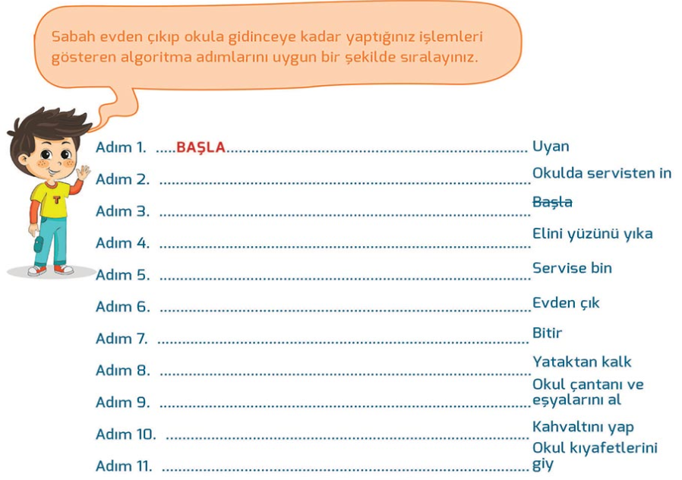

Slide 14
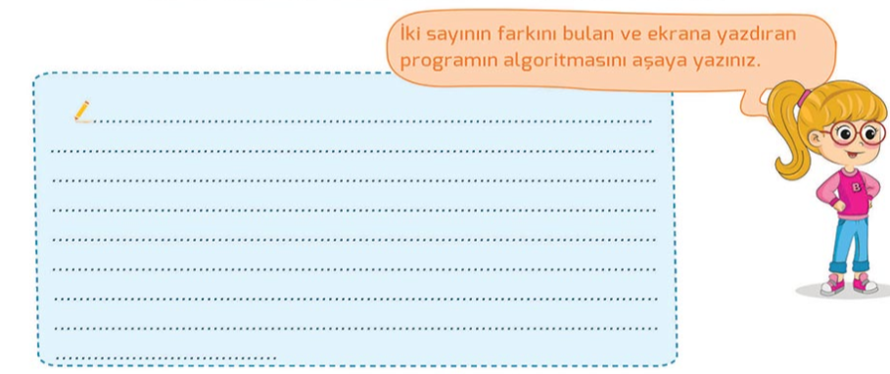

Slide 15
Problem Çözme Kavram ve Yaklaşımları
Şekil | Görevi | Örnek/Açıklama
 | Başla ve Bitir | Algoritmada olduğu gibi akış şemaları da ‘Başla’ ile başlar ‘Bitir’ ile biter. Başla ve bitir aynı şekli kullanır.
 | Giriş ve çıkış işlemleri | Sayıyı giriniz, yaşınızı giriniz, sonucu ekrana yazdır gibi
 | Hesaplama ve değişkene değer atama | İki sayıyı topla, yaşları topla, toplamları böl, ortalama al gibi
 | Karşılaştırma, karar verme(eğer) | Eğer şartı uygulanır ve karar verilir. Yaşı 6’dan büyük ise, Ankara’da oturuyor ise, sınıf mevcudu 25 ise gibi
 | Ok İşaretleri | Akış diyagramındaki şekillerin birbirleri ile bağlantılarını ve işlem yönünü gösterir.
Akış Şemaları
Algoritmaların görsel olarak sembol veya simgelerle gösterilmesidir. Algoritmalar sözlü ifade edilirken akış şemalarında sembol yada simgeler kullanılır.

Slide 16
Alperen 8. sınıfa giden bir öğrencidir. Alperen’in annesi sadece cumartesi akşamı 23.00’te uyumasına izin vermekte diğer günlerde ise 21.00’de uyumasını istemektedir. Alperen cep telefonuna uyku saatini hatırlatması için bir hatırlatıcı eklemiştir. Bu hatırlatıcının çalışmasına ait akış şemasını oluşturunuz.
Başla
Günü Öğren
Günlerden Cumartesi mi?
Hayır
Saat 21.00’de hatırlat
Evet
Saat 23.00’de hatırlat
Bitir

Slide 17
Nilüfer babasıyla birlikte bindiği asansörde ‘Max. 250 kg’ yazısını okumuş ve babasına bunun ne anlama geldiğini sormuştur. Babası asansörün en fazla 250 kg yük taşıyabildiğini, asansörde 250 kg’dan fazla ağırlık olduğunda ise çalışmadığını belirtmiştir. Siz de asansörün çalışma biçimini anlatan bir akış şeması oluşturunuz.
Başla
Asansöre yük bindir
Tart
Yük 250 kg’dan az mı?
Hayır
Dur
Evet
Hareket et
Bitir

Slide 18
Başla
Ahmet Bey oğlu Mert’e oynaması için bir bilgisayar oyunu almıştır. Bilgisayar oyununun üzerinde 10 yaş ve üzeri yazmaktadır. Mert 11 yaşında olduğu için oyunu bilgisayarına kurarak oynamaya başlar. Mert’in 8 yaşındaki kardeşi Efe de oyunu merak eder ve abisinin evde olmadığı bir zamanda oyunu açmak ister. Ancak oyun başlamadan önce çıkan ekranda Efe adını ve doğum tarihini yazmak zorundadır. Efe bu bilgileri girer ancak oyun bir türlü başlamaz. Sizce bilgisayar bu durum için nasıl bir akış şeması kullanmıştır?
İsim Gir
Doğum Tarihi gir
Yaşı Hesapla
Yaş 10’dan büyük mü?
Hayır
Oyunu Kapat
Evet
Oyunu başlat
Bitir

Slide 19
Sözel olarak ifade ettiğimiz iki sayının toplamı algoritmasını şimdi de akış şeması ile gösterelim.
Başla
Adım 1. Başla
Adım 2. Birinci sayıyı gir
Adım 3. İkinci sayıyı gir
Adım 4. İki sayıyı topla
Adım 5. Sonucu ekrana yazdır
Adım 6. Bitir
1. Sayıyı gir
Bilgi (veri) Girişi
Hesaplama
2. Sayıyı gir
Bilgi (veri) Çıkışı
2 sayıyı topla
Sonucu ekrana yazdır
Bitir

Slide 20
Karşılaştırma ve Karar Verme İşlemlerinin Akış Şemaları
Matematik dersinde öğretmenimiz sınavda 70’in üzeri başarı notu alan öğrencilere ‘Başarılısınız’; 70 ‘in altında başarı notu alan öğrencilere de ‘Daha iyi çalışmalısın’ mesajı veren bir program yapmak istiyor.
Başla
Algoritma
Adım 1. Başla
Adım 2. Başarı notunu gir
Adım 3. Başarı notu 70 ve üzeri ise ekrana ‘Başarılısınız’ yaz. Adım 5’e git
Adım 4. Değilse ekrana ‘Daha iyi çalışmalısın’ yaz
Adım 5. Bitir
Başarı notunu gir
Başarı Notu 70 Üzeri
‘Daha iyi Çalışmalısın’ yaz
Hayır
Evet
‘Başarılısın’ yaz
Bitir

Slide 21
Değişken ve Sabit Nedir?
Kodlama yaparken, girilen verilerin, hesaplanan sonuçların saklandığı alanlara ‘Değişken’ denir. Kodlama yaparken değerinin değişmesini istemediğimiz verilerin saklandığı alanlara ise ‘Sabit’ denir.
Örneğin bir oyun kodlaması yaptığımızı düşünelim. Bu kodlamada oyuncular geçtikleri her bölüm başına 5 puan almaktadır. Oyunda 3 defa hata yaptıklarında ise tekrar başa dönmeleri gerekmektedir.
O halde bu oyunda hata yapmadan geçilen her bölüme verilen 5 puan sabittir ve oyun boyunca değişmez. Ama oyunu oynayan kullanıcının kaç bölüm geçtiği ise değişkendir. Aynı şekilde oyunda oyuncunun en fazla 3 hata yapabilir ve bu sabittir. Ama oyuncunun kaç hata yaptığı değişkendir.

Slide 22
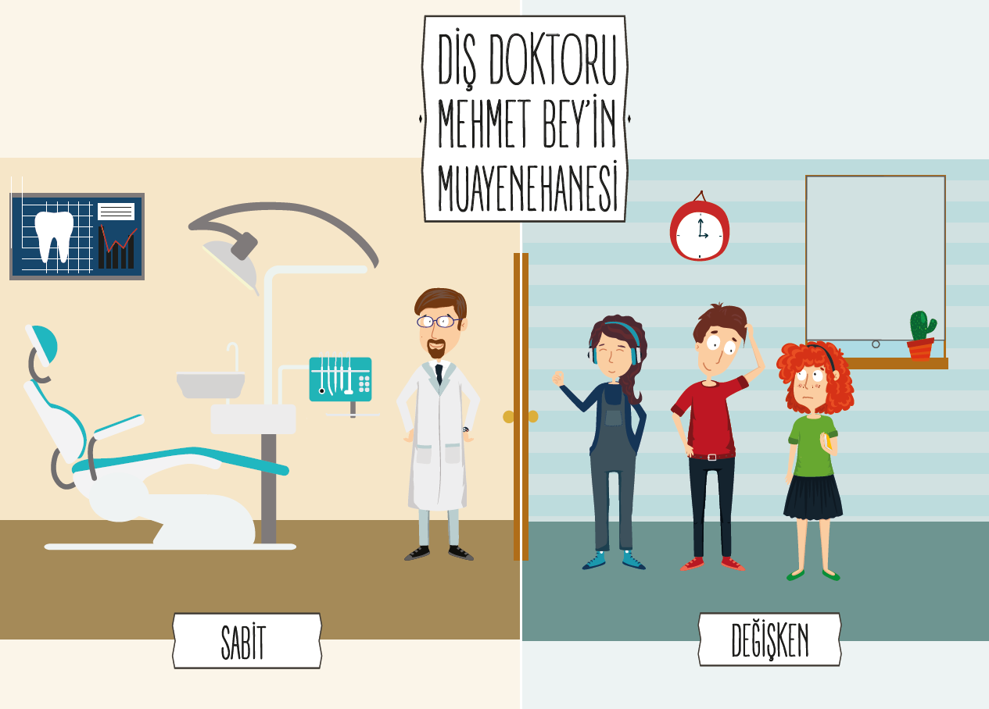

Slide 23
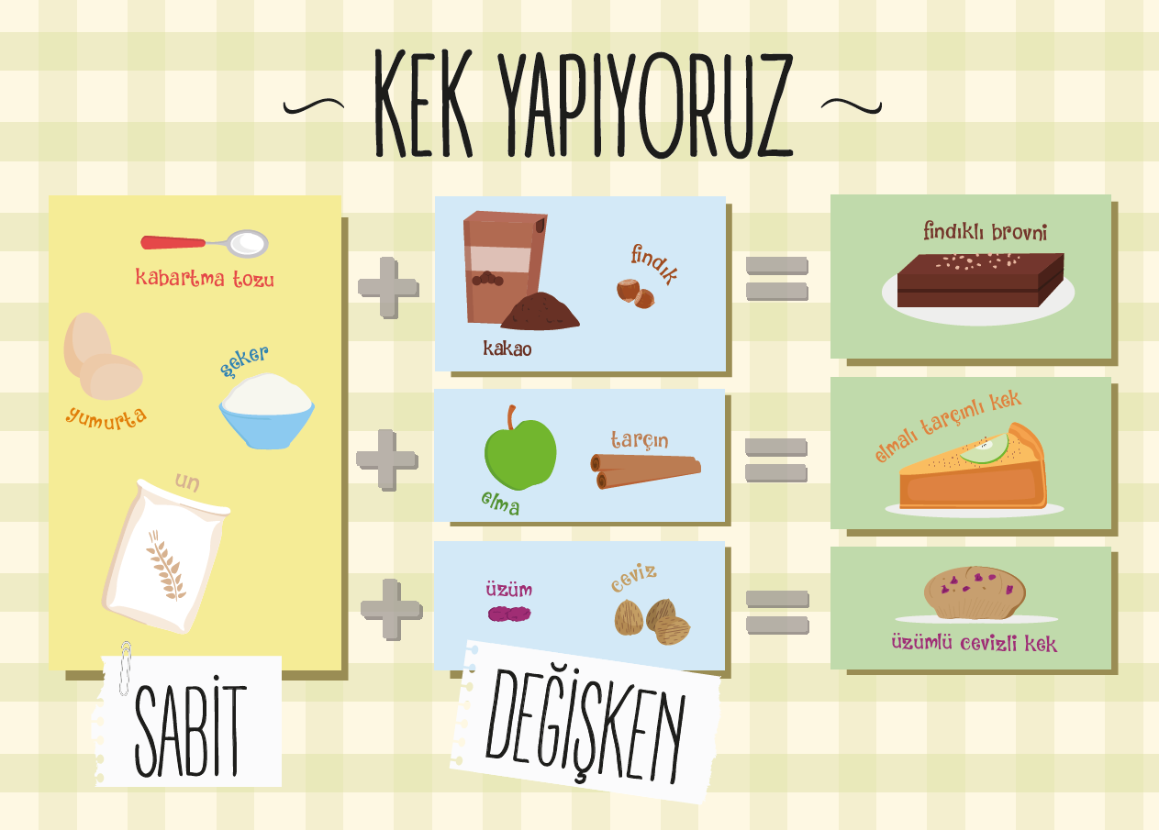

Slide 24
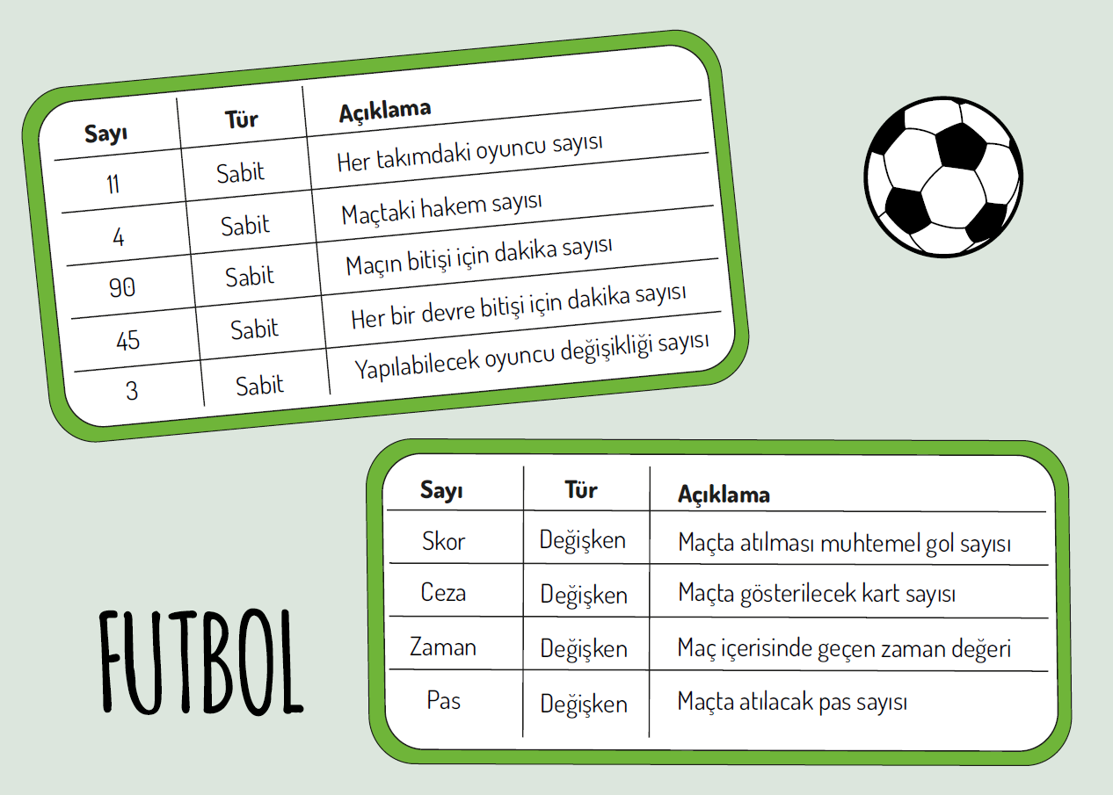

Slide 26
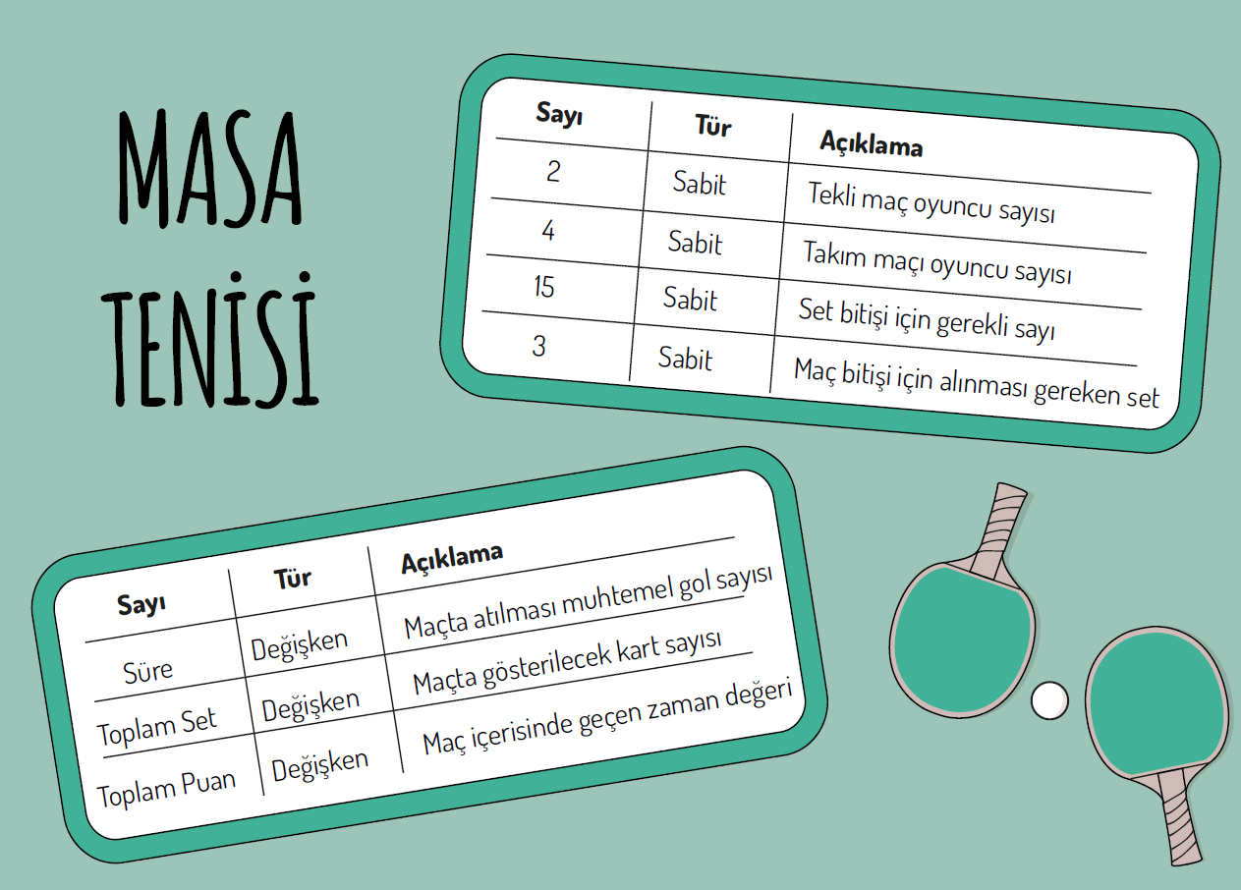

Slide 28
Algoritmada Değişken Kullanımı
Girilen iki sayının toplamını bulan programın algoritması
Adım 1. Başla
Adım 2. Birinci sayıyı gir, S1
Adım 3. İkinci sayıyı gir, S2
Adım 4. Toplam=S1+S2
Adım 5. Toplam değerini ekrana yazdır
Adım 6. Bitir
1. Sayı değeri S1 adındaki değişkene atandı.
2. Sayı değeri S2 adındaki değişkene atandı.
S1 ve S2 toplandı, çıkan sonuç Toplam değişkenine atandı
Toplam değişkenindeki değer ekrana yazdırıldı

Slide 29
Akış Şemasında Değişken Kullanımı
Girilen iki sayının toplamını bulan programın algoritması
Başla
1. Sayıyı gir, S1
1. Sayı değeri S1 adındaki değişkene atandı.
2. Sayıyı gir, S2
2. Sayı değeri S2 adındaki değişkene atandı.
Toplam=S1+S2
S1 ve S2 toplandı, çıkan sonuç Toplam değişkenine atandı
Toplam
Toplam değişkenindeki değer ekrana yazdırıldı
Bitir

Slide 30
Değişken İsimleri
Değişken isimlerini istediğimiz gibi belirleyebiliriz. Yukarıdaki örnekte S1, S2 ve Toplam şeklinde kullandık. İstenirse sayi1, sayi2, sonuc gibi değişkende saklanacak olan bilgiyi anımsatacak isimler de kullanılabilir.
Toplam
=
sayi1
+
sayi2
Yanda yapılan üç işlem içinde sonuçlar aynıdır, sadece değişken isimleri farklıdır.
Sonuc
=
x
+
y
Deger
=
ilkdeger
+
sondeger

Slide 31
Operatörler ve Eşitlikler
Problem çözümünde kullanılan, matematiksel ve mantıksal işlemler yapmaya yarayan sembollerdir.
Matematiksel İşlemler
Mantıksal İşlemler
+
Toplama işlemi yapar
-
Çıkartma işlemi yapar
/
Bölme işlemi yapar
*
Çarpma işlemi yapar
=
Eşittir
<
Küçüktür
>
Büyüktür
<=
Küçük ya da eşittir
>=
Büyük yada eşittir

Slide 32
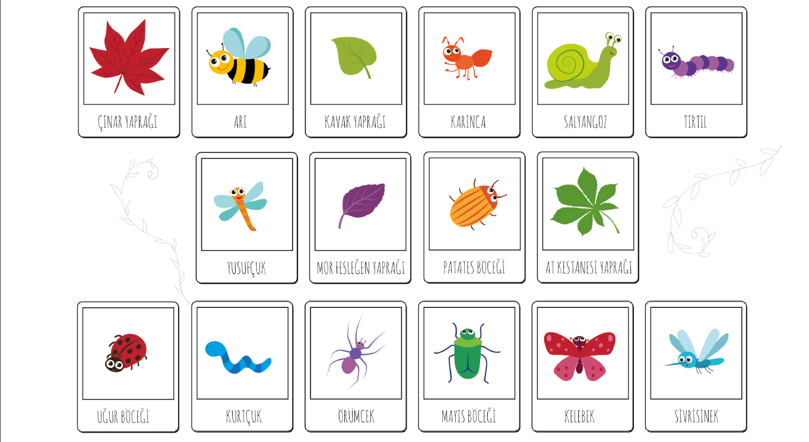

Slide 33
Algoritmada Değişken Kullanımı
Örnek: Bir öğrencinin 2 yazılı 1 sözlü notu giriliyor. Notların ortalamasını hesaplayan, eğer ortalama 50’den büyükse ‘Dersi Geçtiniz’ ortalama 50’den küçükse ‘Dersten Kaldınız’ yazan programın algoritması ve akış şeması
Başla
not1
Adım 1. Başla
Adım 2. Birinci yazılı notunu gir, not1
Adım 3. İkinci yazılı notunu gir, not2
Adım 4. Sözlü notunu gir, sozlu
Adım 5. Ort=(not1+not2+sozlu)/3
Adım 6. Eğer ort>=50 ise, ‘Dersi Geçtiniz’ yaz Adım 8’e git
Adım 6. Eğer ort>=50 değilse, ‘Dersten Kaldınız’ yaz
Adım 6. Bitir
not2
sozlu
Ort=(not1+not2+sozlu)/3
Hayır
Ort>=50
Dersten Kaldınız
Evet
Dersi Geçtiniz
Bitir

Slide 34
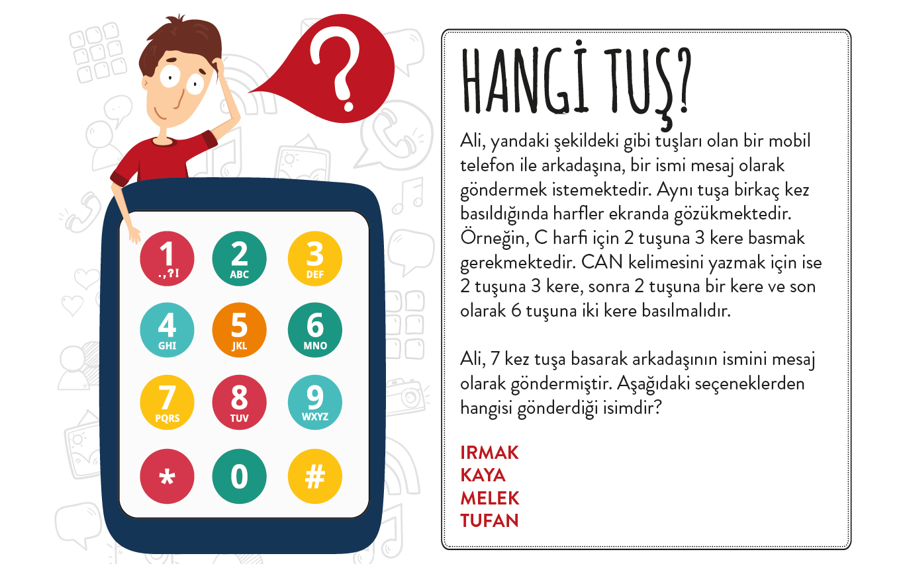

Slide 35
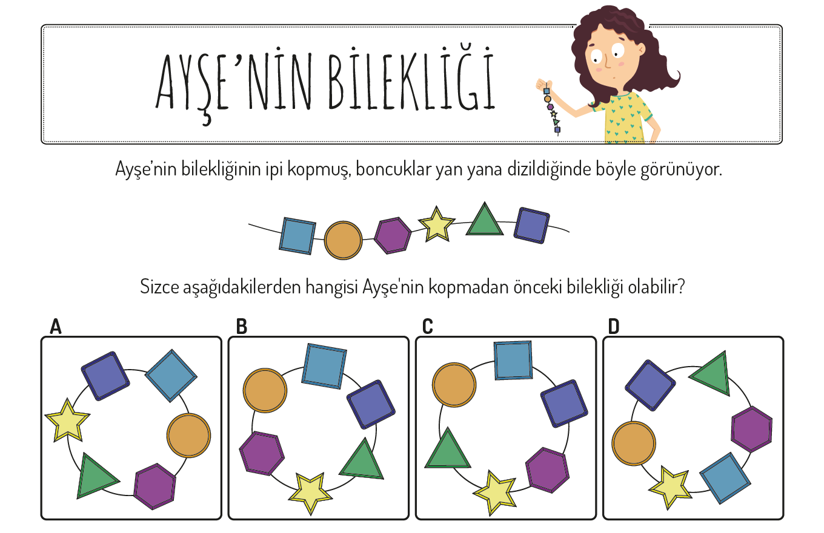

Slide 37
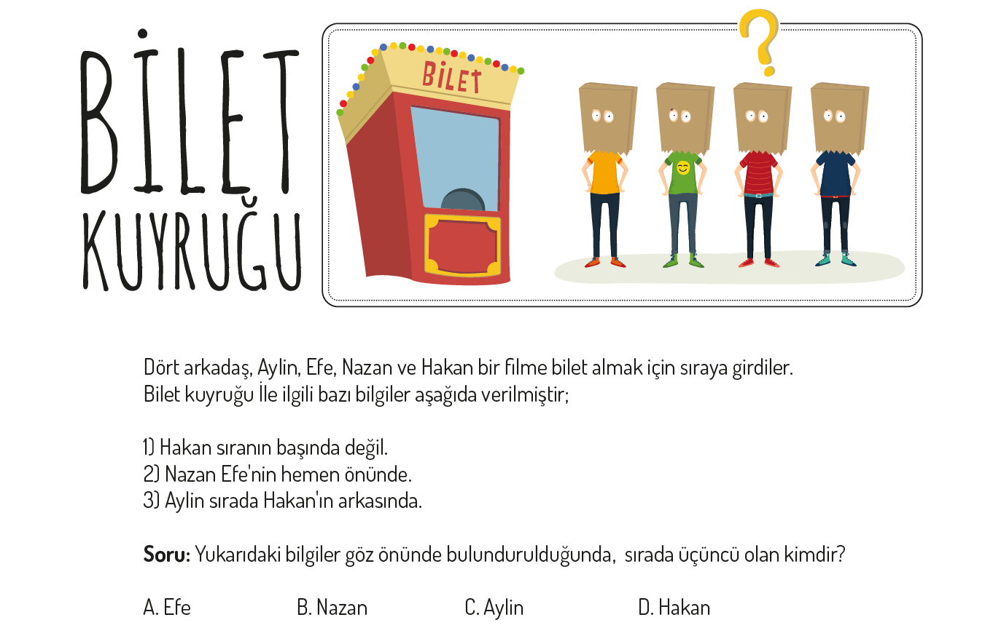

Slide 40
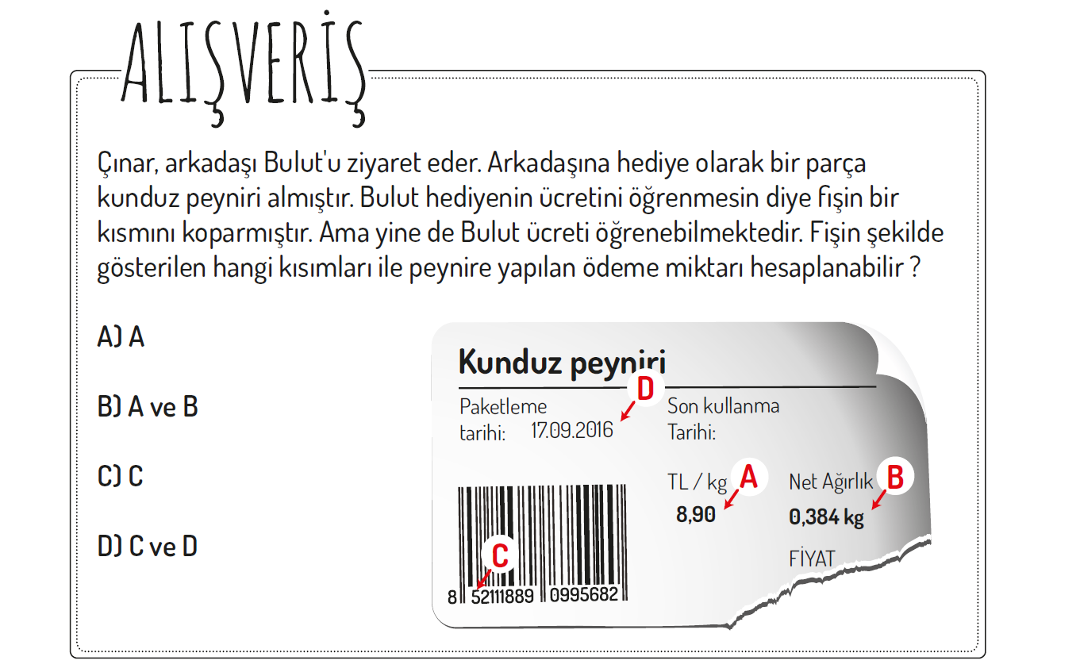

Slide 41
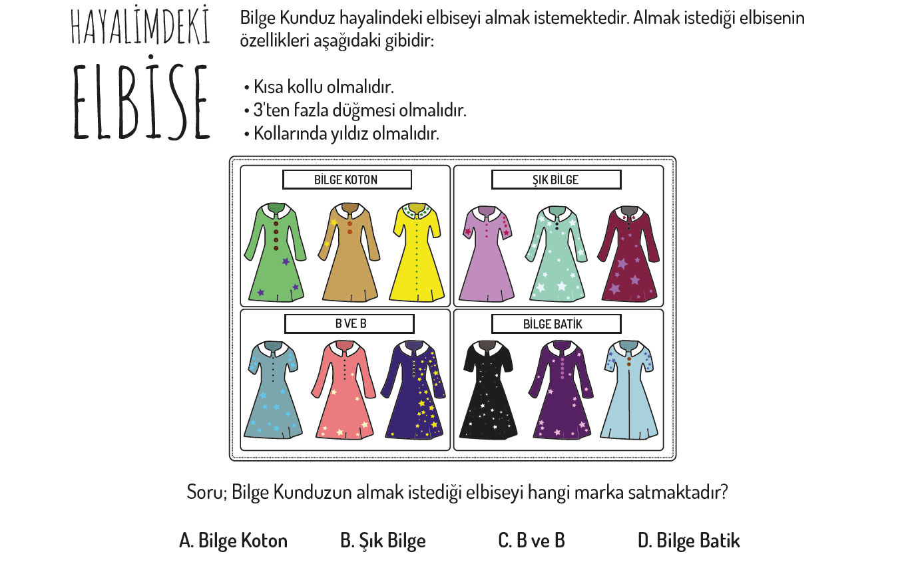

Slide 42
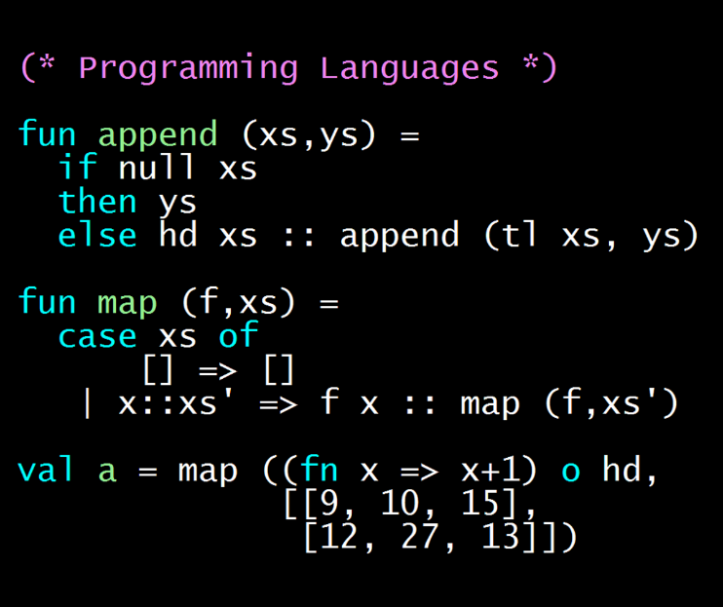
Peki Ya Bilgisayarlar?
Bilgisayarlar da problemleri tıpkı bizler gibi çözmeye çalışır. Kullanıcı tarafından kendisine verilen komutları adım adım uygulayarak problemin çözümüne ulaşır.
Kullandığımız yazılımların tamamı «kod» adı verilen bilgisayarın anlayacağı dilde yazılmış özel
komutlardan oluşur. Bu kodlar
bilgisayar yazılımcıları tarafından
yazılır.

Slide 43
Kodlamadan Önce…
Kodlamaya başlamadan önce oluşturacağımız yazılımın adım adım ne yapacağını tasarlamamız gerekir.
İşte açık ve net ifadelerle problemin adım adım çözümünü gösteren bu taslağa «algoritma» adı verilir.
Programlamanın ilk adımı algoritma oluşturmaktır.

Slide 44
Algoritma
Bir problemin çözümünde izlenecek yol anlamına gelir ve problemin çözümünün adımlar halinde yazılmasıyla oluşturulur.
Algoritma basamaklarının bir başlangıcı ve sonu bulunur. Her adımda yapılacak işlem açıkça belirtilir.
Adım 1: Başla
Adım 2: Hava yağmurlu mu?
Adım 3: Evet ise Adım 5’e git.
Adım 4: Hayır ise Adım 6’ya git.
Adım 5: Yanına şemsiye al.
Adım 6: Evden çık.
Adım 7: Bitir.

Slide 45
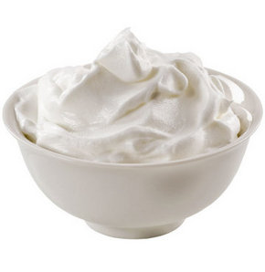
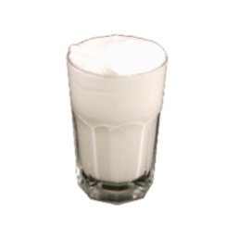
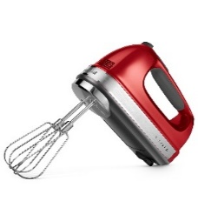
Örnek Algoritma
Şimdi basit bir problemin çözümünü gösteren bir algoritma hazırlayalım.
Ayran yapıp bardağa dolduralım.
Adım 1: Başla
Adım 2: Yoğurdu kaba koy.
Adım 3: Su ekle.
Adım 4: Çırp.
Adım 5: Tuz koy.
Adım 6: Bardağa doldur.
Adım 7: Bitir.

Slide 46
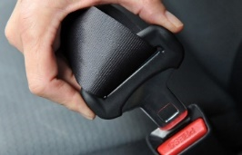
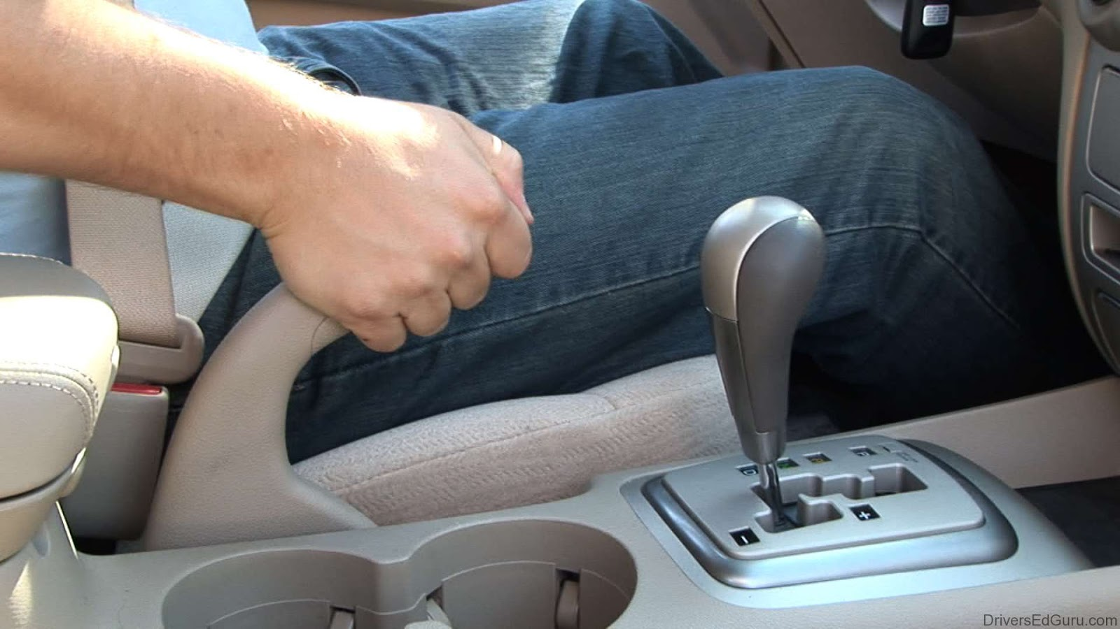
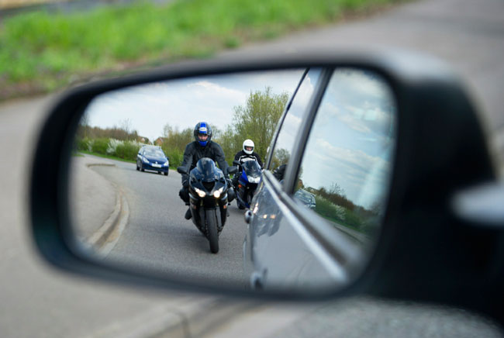
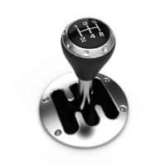
Örnek Algoritma - 2
Arabayı çalıştırıp yola çıkalım
Adım 1: Başla
Adım 2: Sürücü koltuğuna geç.
Adım 3: Emniyet kemerini tak.
Adım 4: Aynaları kontrol et.
Adım 5: Anahtarı tak.
Adım 6: Kontağı çevir.
Adım 7: El frenini indir.
Adım 8: Vitese geç.
Adım 9: Gaza bas.
Adım 10: Bitir.

Slide 47
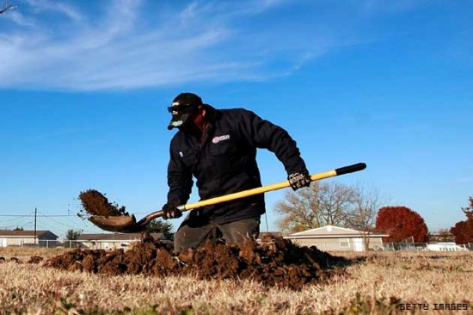
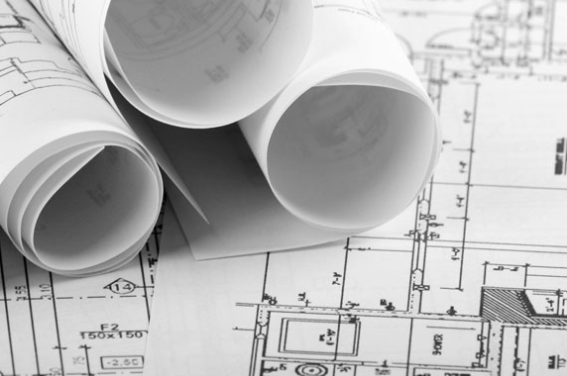
Neden Algoritma Kullanıyoruz?
Sizce kodlamaya başlamadan önce niçin algoritma hazırlıyoruz?
Gerekli tüm bilgi ve birikime sahipsiniz ve sizden bir bina
yapmanız isteniyor. Yapacağınız ilk iş ne olurdu?

Slide 48
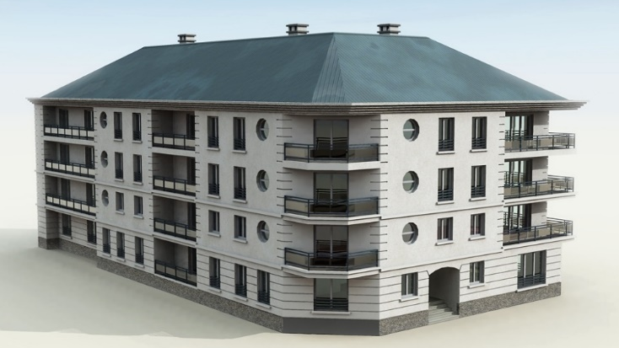
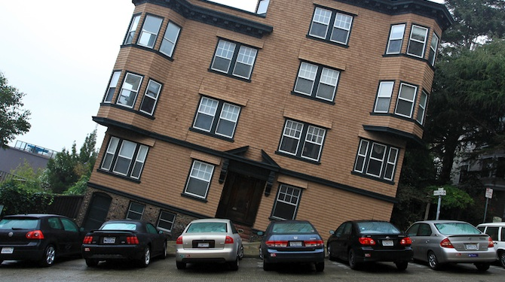
Neden Algoritma Kullanıyoruz?
Oluşturacağımız yazılımın kusursuz olması için öncelikle her adımını gösteren planını, yani algoritmasını hazırlamalıyız.

Slide 49
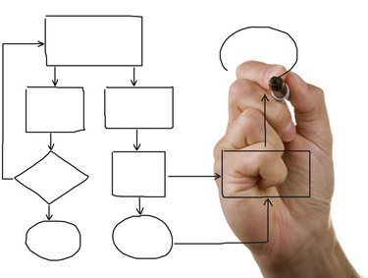
Akış Şeması
Bilgisayar programlarının işlem basamaklarını geometrik şekillerle gösteren şemadır. Bu şekiller vasıtasıyla algoritmanın daha rahat anlaşılabilmesi sağlanır.
Şemada yer alan her şeklin bir kullanım amacı vardır.

Slide 50
Elips
Başla ve Bitir adımları için kullanılır. Akış şemasının başlangıç ve bitiş noktasında yer alır.
BAŞLA
BİTİR

Slide 51
Paralel Kenar
Giriş işlemleri için kullanılır.
Örneğin; klavyeden bir sayı girilmesi istenmesi gibi.
Bir sayı giriniz

Slide 52
Dalgalı Dikdörtgen
Çıkış işlemleri için kullanılır.
Örneğin; ekrana işlem sonucunun yazdırılması gibi.
Girdiğiniz sayı çift

Slide 53
Dikdörtgen
Hesaplama ya da Değişkene Değer Atama işlemleri için kullanılır.
Örneğin; iki sayıyı topla veya girilen ilk sayıyı A olarak kabul et.
A ile B’yi topla
A = İlk Sayı

Slide 54
Eşkenar Dörtgen
Karşılaştırma ya da Karar Verme işlemleri için kullanılır.
Örneğin; girilen sayı 5’ten büyük mü?
Kalan süre 0’dan büyük mü?
Oyunda başka elma var mı?

Slide 55
Yön Okları
Akış şemasının ilerleme yönünü gösterir.

Slide 56
Akış Şeması Örneği
Klavyeden girilen iki sayıyı toplayıp ekrana yazdıran programın akış şemasını çizeceğiz. Önce algoritmasını yazalım.
Adım 1: Başla
Adım 2: İlk sayıyı gir.
Adım 3: A = İlk sayı
Adım 4: İkinci sayıyı gir.
Adım 5: B = İkinci sayı
Adım 6: İki sayıyı topla (A+B)
Adım 7: Sonucu ekranda göster.
Adım 8: Bitir.

Slide 57
Akış Şeması Örneği
Başla
B = İkinci sayı
Birinci sayıyı giriniz
Sonuç = A+B
A = Birinci sayı
Sonucu göster
İkinci sayıyı giriniz
Bitir

Slide 58
Akış Şeması Örneği - 2
Şimdi hava yağmurlu ise bizi şemsiye almamız konusunda uyaran programın akış şemasını çizeceğiz. Önce algoritmasını yazalım.
Adım 1: Başla
Adım 2: Hava yağmurlu mu?
Adım 3: Evet ise Adım 5’e git.
Adım 4: Hayır ise Adım 6’ya git.
Adım 5: Yanına şemsiye al.
Adım 6: Evden çık.
Adım 7: Bitir.

Slide 59
Akış Şeması Örneği - 2
Başla
Hava yağmurlu mu?
Yanına şemsiye al
Evet
Hayır
Şemsiye alma
Evden çık
Bitir

Slide 60
Uygulama
Bir öğrencinin klavyeden girilen iki notunun ortalamasını hesaplayan ve çıkan sonuca göre notun iyi veya kötü olduğunu ekrana yazdıran programın algoritmasını ve akış şemasını hazırlayınız.
(Ortalama 70’ten büyük ise İYİ, küçük ise KÖTÜ kabul edilecek.)

Slide 61
Uygulama
Başla
1. Sınav notunu gir
Ortalama<70
Sınav1 = 1. Sınav
Evet
Hayır
2. Sınav notunu gir
Kötü
İyi
Sınav2 = 2. Sınav
Bitir
Ortalama = (Sınav1+Sınav2)/2

